Slide 1

第六章 平面向量及其应用
6.2 平面向量的运算
6.2.2 向量的减法运算

Slide 2
学习目标
一
理解相反向量的含义，向量减法的意义及减法法则
二
掌握向量减法的几何意义
学习目标
三
向量减法的应用

Slide 3
复习回顾
1. 向量的加法运算的法则有哪些？
（1）三角形法则
（2）平行四边形法则
C
C
A
a + b
a + b
b
B
B
b
O
a
A
a
2. 向量的加法满足怎样的运算率？
交换律：
结合律：

Slide 4
设疑自探1
问题1 在数的运算中，减法是加法的逆运算，其运算法则是"减去一个数等于加上这个数的相反数".类比数的减法，向量的减法与加法有什么关系?如何定义向量的减法法则?
与数x的相反数是-x类似，我们规定：
与向量 长度相同，方向相反的向量，叫做 的相反向量.记作 .
向量 与向量
由于方向反转两次仍回到原来的方向,因此 和 互为相反向量,于是

Slide 5

设疑自探1
规定：零向量的相反向量还是零向量。
（1）
（2）设 互为相反向量，那么
向量的减法
向量 加上向量 的相反向量，叫做 与 的差，即
求两个向量差的运算叫做向量的减法。
我们看到，向量的减法可以转化为向量的加法来进行：
减去一个向量相当于加上这个向量的相反向量。

Slide 6
设疑自探2
问题2 向量减法的几何意义是什么？
B
B
A
A
D
C
几何意义：
平移a，b，使起点相同， 表示 b的终点指向a的终点的向量.

Slide 7
设疑自探2
思考 如图示，已知向量 ，求作
B
•
A
作法：
这是
向量减法的三角形法则
共起点，连终点
注意：
（1）起点必须相同。（2）指向被减向量的终点。
追问：如果从 的终点到 的终点作为向量，则所得的向量是什么？

Slide 8
设疑自探3
问题3 若向量 共线，则应怎样作出 呢？
(1)
(2)
A
B
O
B
A
O

Slide 9
自探检测
练习1 如图：已知向量 ，求作向量
B
D
A
•
O
C
作法：

Slide 10
解疑合探1
例1 如图，在平行四边形ABCD中， ，你能用 表示向量 吗？
D
C
由向量加法的平行四边形法则，我们知道
解：
同样，由向量的减法，知
A
B

Slide 11
解疑合探1
D
C
A
B
不可能.因为平行四边形的两条对角线方向不同.

Slide 12
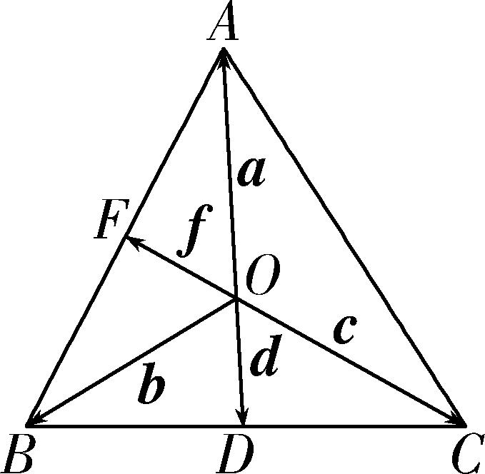
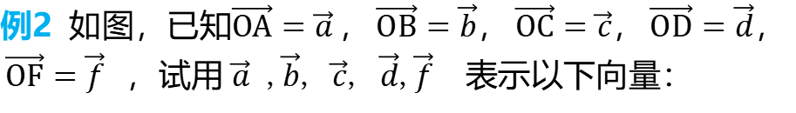








解疑合探2
例2 如图，已知$\vec{OA}=\vec{a}$ ， $\vec{OB}=\vec{b}$， $\vec{OC}=\vec{c}$， $\vec{OD}=\vec{d}$，
$\vec{OF}=\vec{f}$ ，试用 $\vec{a}$ ,$\vec{b}$, $\vec{c}$, $\vec{d}$,$\vec{f}$ 表示以下向量：
（1） $\vec{AC}$ ；
$\vec{AC}=\vec{OC}−\vec{OA}=\vec{c}−\vec{a}$.
$\vec{AD}=\vec{OD}−\vec{OA}=\vec{d}−\vec{a}$ .
（2） $\vec{AD}$ ；
（3） $\vec{AD}−\vec{AB}$ ；
$\vec{AD}−\vec{AB}=\vec{BD}=\vec{OD}−\vec{OB}=\vec{d}−\vec{b}$ .
（4） $\vec{AB}+\vec{CF}$ ；
$\vec{AB}+\vec{CF}=\vec{OB}−\vec{OA}+\vec{OF}−\vec{OC}=\vec{b}−\vec{a}+\vec{f}−\vec{c}$ .
（5） $\vec{BF}−\vec{BD}$ .
$\vec{BF}−\vec{BD}=\vec{BF}+\vec{DB}=\vec{DF}=\vec{OF}−\vec{OD}=\vec{f}−\vec{d}$ .

Slide 13
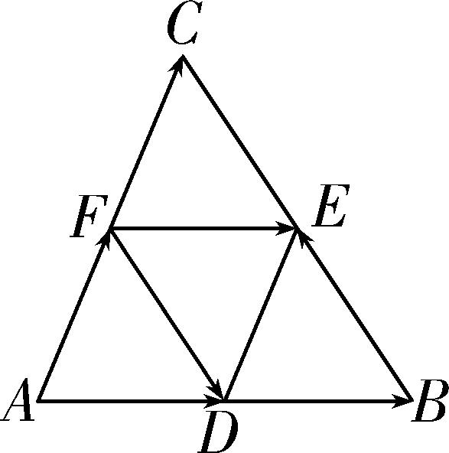

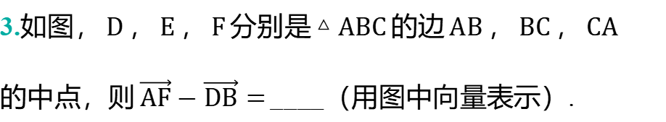

解疑合探3
例3 不作图，直接写出结果.
1. $\vec{AC}−\vec{BD}+\vec{CD}−\vec{AB}=$ ( )
D
A. $\vec{AB}$ B. $\vec{AD}$ C. $\vec{BC}$ D. 0
2. $\left(\vec{AB}+\vec{MB}\right)+\left(−\vec{OB}−\vec{MO}\right)=$ ____.
<m>$\vec{AB}$</m>
3.如图， $D$ ， $E$ ， $F$ 分别是 $△ABC$ 的边 $AB$ ， $BC$ ， $CA$
的中点，则 $\vec{AF}−\vec{DB}=$ _ ___（用图中向量表示）.
<m>$\vec{BE}$</m>

Slide 14
拓展应用
课本P13
1. 如图，在各小题中，已知 分别求作
(1)
(2)
(3)
(4)
(1)
O
B
(2)
O
(3)
B
O
A
A
(4)
O
B
A
A
B

Slide 15
巩固练习
课本P13
3. 作图验证：
D
C
B′
A
B
C′
D′

Slide 16
课堂小结
本节课你学会了哪些主要内容？
1、相反向量
2、平面向量的减法运算法则
3、平面向量减法的几何意义

